Slide 1

Tuần 2
Góc sáng tạo
TIẾNG VIỆT 5
Tập 1

Slide 2



Slide 3



Xem video sau về “Nội quy lớp học online” và chia sẻ cảm nhận về nội dung video

Slide 4


Slide 5


HOẠT ĐỘNG 1:
LẬP BẢN
“NỘI QUY LỚP HỌC”

Slide 6

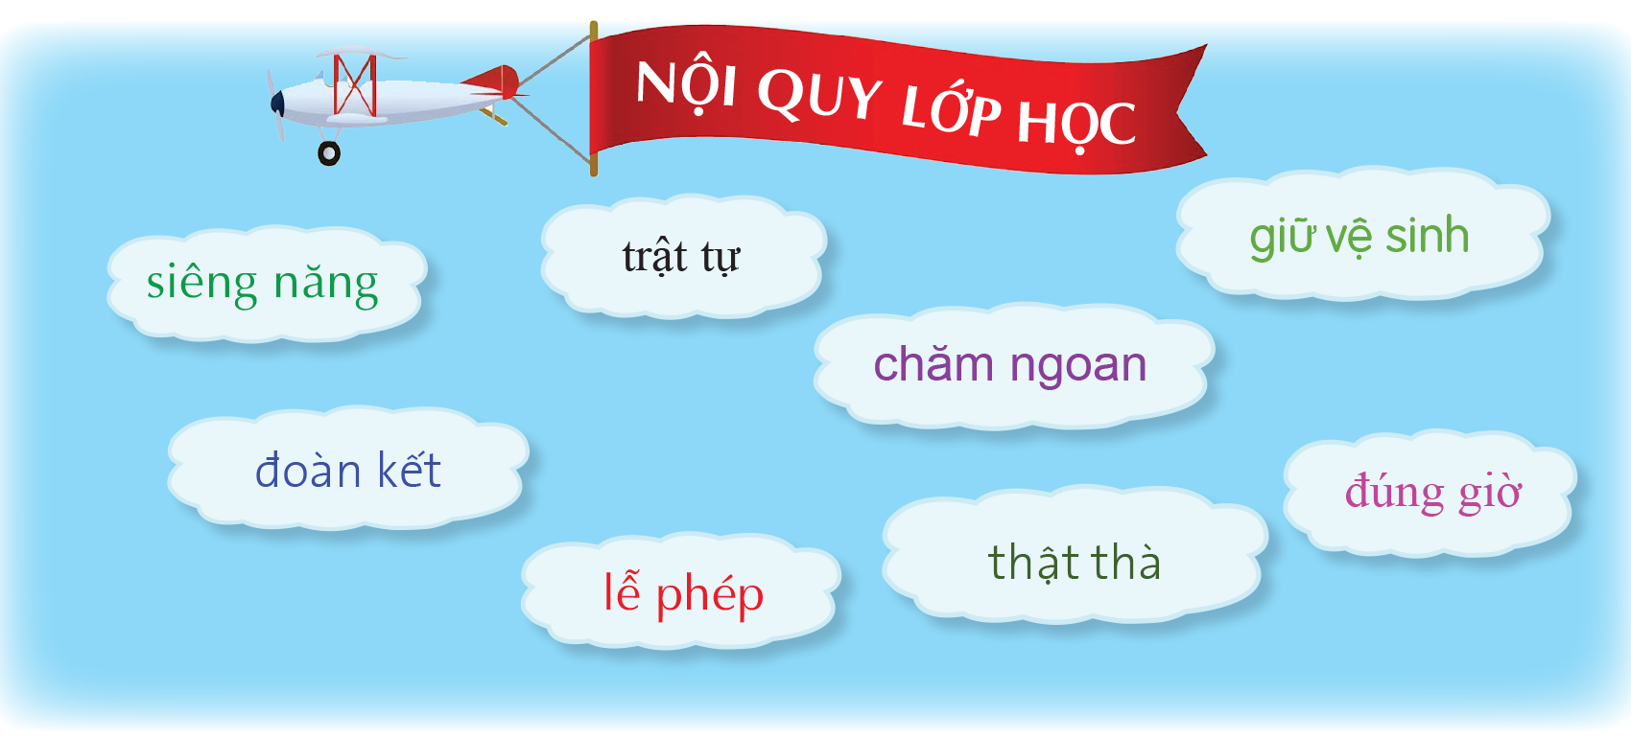
BÀI TẬP 1: Cùng các bạn trong tổ thảo luận, xây dựng “Nội quy lớp học” và trình bày trên giấy khổ to.

Slide 7
Các em quan sát và đọc phần chú ý (SGK – tr.16)
Thể hiện được ý thức tự giác và mong muốn của các em.
Nội quy lớp học cần đáp ứng được những yêu cầu sau:
Phù hợp với thực tế để ai cũng có thể thực hiện được.
Phù hợp với quyền và bổn phận của trẻ em.

Slide 8


HOẠT ĐỘNG 2:
GIỚI THIỆU, BÌNH CHỌN
BẢN NỘI QUY

Slide 9


HOẠT ĐỘNG THEO NHÓM
Các nhóm trình bày sản phẩm lên giấy A0 trên tường hoặc bảng lớp (sử dụng kĩ thuật phòng tranh) và đại điện của từng nhóm giới thiệu về sản phẩm.
Sau đó, cả lớp tiến hành bình chọn bài viết hay, trang trí đẹp.

Slide 10


Slide 11

Phát biểu cảm tưởng về buổi
biểu diễn.
Lắng nghe GV phát biểu tổng kết.
Về nhà làm BT tự đánh giá.

Slide 12


Slide 13



Để kết nối cộng đồng giáo viên và nhận thêm nhiều tài liệu giảng dạy,
mời quý thầy cô tham gia Group Facebook
theo đường link:
Hoc10 – Đồng hành cùng giáo viên tiểu học
Hoặc truy cập qua QR code

